Slide 1
Дипломная работа Условия формирования кварцевых жил проявления золота «Красное» (Бодайбинский район)
Министерство образования и науки Российской Федерации
Федеральное государственного бюджетное образовательное учреждение
высшего профессионального образования
«Южно-Уральский Государственный университет» (НИУ)
Филиал в г. Миассе
Геологический факультет
Кафедра «Минералогия и геохимия»
1
Студент: Затеева П.А., Группа 512 Заведующий кафедрой д.г.-м.н. Белогуб Е.В.
Руководитель: к.г.-м.н. Аюпова Н. Р.
Рецензент: д.г.-м.н. Белогуб Е.В.

Slide 2
Физико-географическая карта Иркутской области. Красным кружочком показан участок Красный.
2

Slide 3
3
Цель работы – выяснение условий формирования кварцевых жил, содержащих золото.
Задачи:
изучение текстурно-структурных особенностей вмещающих пород и кварцевых жил;
2) изучение минерального состава вмещающих пород;
3) выявление особенностей сульфидной минерализации в кварцевых жилах и вмещающих породах;
4) выявление особенностей геохимии главных компонентов;
5) выяснение условий образования кварцевых жил по результатам термобарогеохимических исследований.
Актуальность проведенных исследований связана с проведением работ минералогической направленности в связи с оценкой перспектив территории на рудное золото и выяснением условий формирования кварцевых жил в сравнении на соседнем хорошо изученном гигантском месторождении Сухой Лог.

Slide 4
Методы исследований
4
- Полевые работы (документация канавы и описание керна 6 скважин с отбором образцов);
- Текстурный анализ;
- Микроскопическое описание (микроскоп Olympus BX51 )
- Электронная микроскопия (прибор TESCAN VEGA3 SBU, аналитик Блинов И. А.)
- Статистическая обработка результатов РФА анализов вмещающих пород
- Термобарогеохимическое исследования (микрокриотермокамера «Linkam» THMSG-600 )

Slide 5
Содержание
5
ВВЕДЕНИЕ
ГЛАВА1. ГЕОЛОГИЧЕСКАЯ ХАРАКТЕРИСТИКА РУДНОГО ПОЛЯ «КРАСНОЕ»
1.1. Краткая характеристика Байкало-Патомской провинции
1.2. Геологическая характеристика рудопроявления «Красное»
1.2.1. Стратиграфия
1.2.2. Структурные особенности рудных полей
1.2.3. Интрузивные, метаморфические и гидротермально-метасоматические образования
1.2.4. Полезные ископаемые
ГЛАВА 2. МЕТОДИКА ИССЛЕДОВАНИЙ
ГЛАВА 3. ВЕЩЕСТВЕННЫЙ СОСТАВ ВМЕЩАЮЩИХ ПОРОД И РУД
3.1. Описание образцов
3.2. Минеральный состав вмещающих пород
3.3. Минералогия рудных ассоциаций
ГЛАВА 4. ГЕОХИМИЧЕСКИЕ ОСОБЕННОСТИ ВМЕЩАЮЩИХ ПОРОД
ГЛАВА 5. УСЛОВИЯ ОБРАЗОВАНИЯ золотоносных КВАРЦЕВЫХ ЖИЛ ПО ДАННЫМ ТЕРМОБАРОГЕОХИМИЧЕСКОГО АНАЛИЗА
5.1. Описание включений
5.2. Результаты исследований
5.3. Флюидные включения в кварце кварцевых жил месторождения Сухой Лог
ЗАКЛЮЧЕНИЕ
СПИСОК ЛИТЕРАТУРЫ
Приложение 1. Химический состав вмещающих пород
Приложение 2. Корреляционная матрица химического состава вмещающих пород
Приложение 3. Таблицы замеров при термобарогеохимических исследованиях

Slide 6
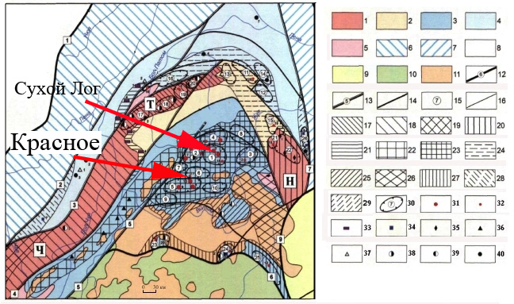
6
Схема основных структурных элементов и металлогенического районирования Байкало-Патомской золоторудной провинции (Иванов, 2010г).

Slide 7
Карта размещения рудопроявления на территории Бодайбинского рудного района. http://irkutsk.rusbic.ru По долинам рек белым цветом показана добыча россыпного золота. Площадь рудного поля 47,7 кв.км
7

Slide 8
8
Вачская
Аунакитская
Анангрская
Геологическая карта рудного района [Мартыненко и др., 2011г].

Slide 9
Вещественный состав вмещающих пород и руд
9
В рудном поле «Красное» выделяются два типа золоторудной минерализации:
Кварц-сульфидная минерализация образует прожилково-вкрапленные зоны, приуроченные к участкам структурных осложнений. Внутреннее строение зон сложное и представляет собой густую сеть разноориентированных прожилков, линз и гнезд, встречающихся совместно с интенсивной (более 1-3%) рассеянной вкрапленностью (пирита) в рассланцованных и кливажированных вмещающих породах.
Кварцевая минерализация локализована в жилах и прожилках, приуроченных к ядру и южному крылу Верхне-Бодайбинской антиклинали и южному крылу Рудной антиклинали. Располагаются в пределах субширотных зон (полос) рассеянной кварцевой и кварц-сульфидной минерализации. Распределение кварцево-жильного материала в этих полосах неравномерное и участки с повышенной концентрацией чередуются с пустыми.

Slide 10
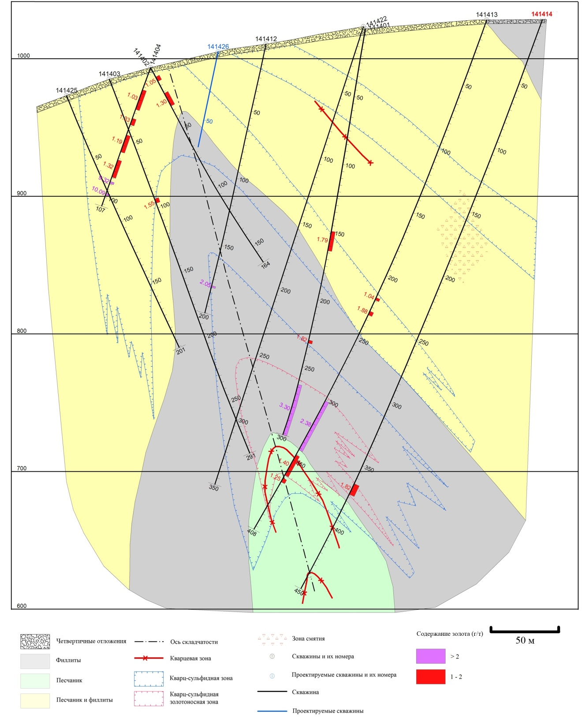
141414
10
141422
Геологический разрез проявления золота Красное [по результатам отчета Кузнецов и др., 2012].
Песчаники –
филлиты
Филлиты
Песчаники

Slide 11
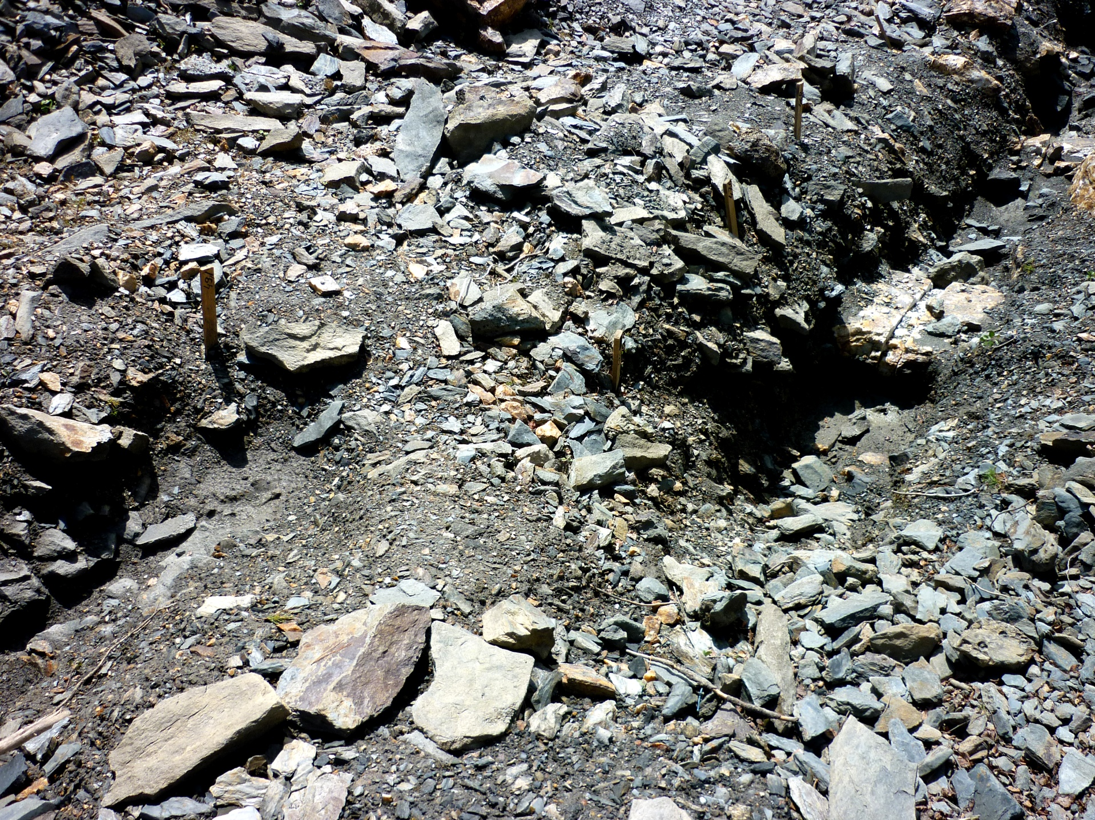
11
Фото полотна канавы № 521 с кварцевыми жилами.

Slide 12
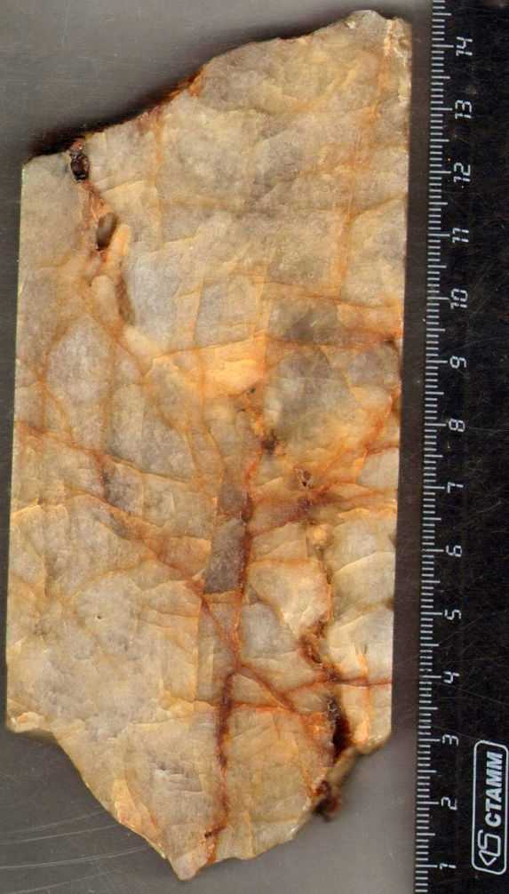
Обр.141429 (76,7-77,4 м) Кварцевая жила.
12
Обр. 141419 (145-148 м). Зональные кварцевые прожилки с прослоями алевропесчаника с сульфидной минерализацией.
Обр. 141419 (244-247 м). Углеродистый филлит.

Slide 13
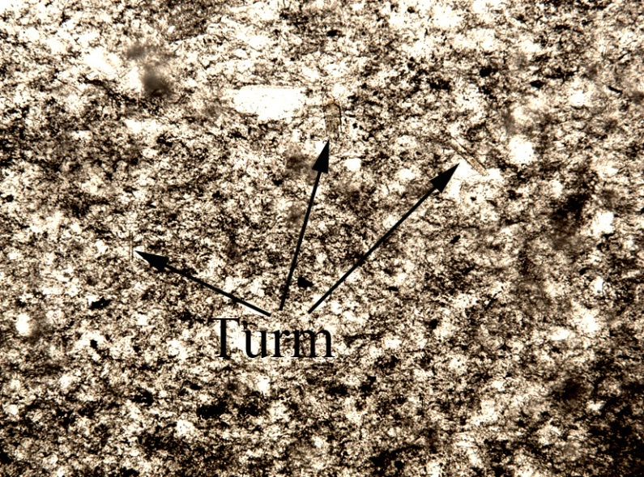
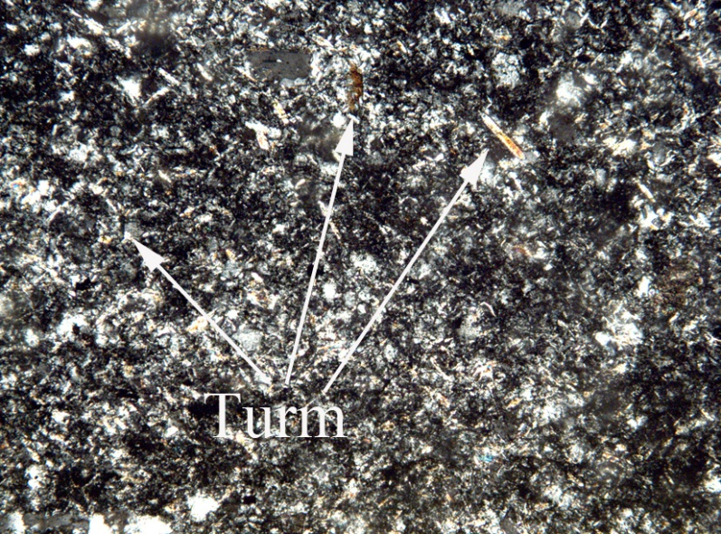
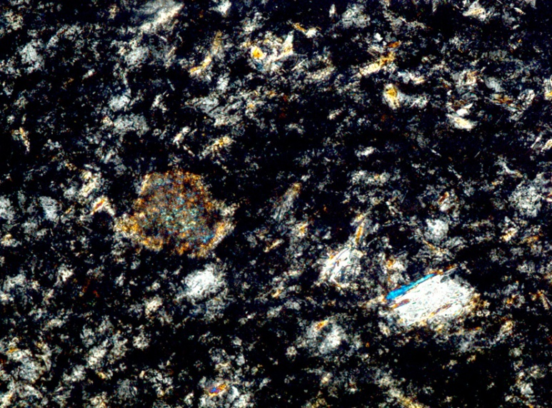
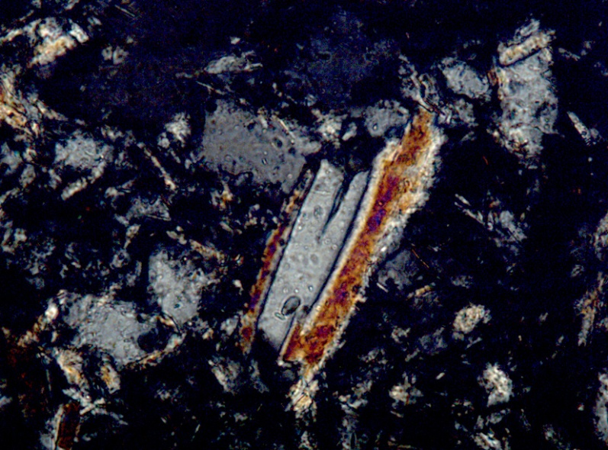
Минеральный состав вмещающих пород
13
Кристаллы турмалина в алевролите. Николи слева ||, справа ×. Поле зрения 1,2 мм
Карбонатный материал и зерно плагиоклаза с мусковитом. Николи ×.
Калиевый полевой шпат с мусковитом. Николи ×.

Slide 14
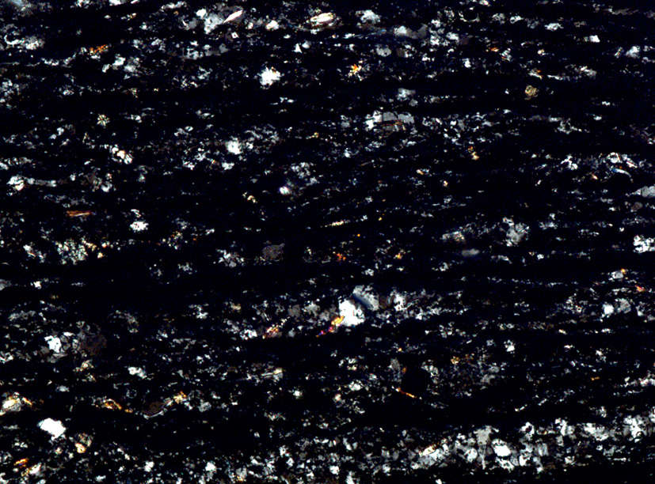
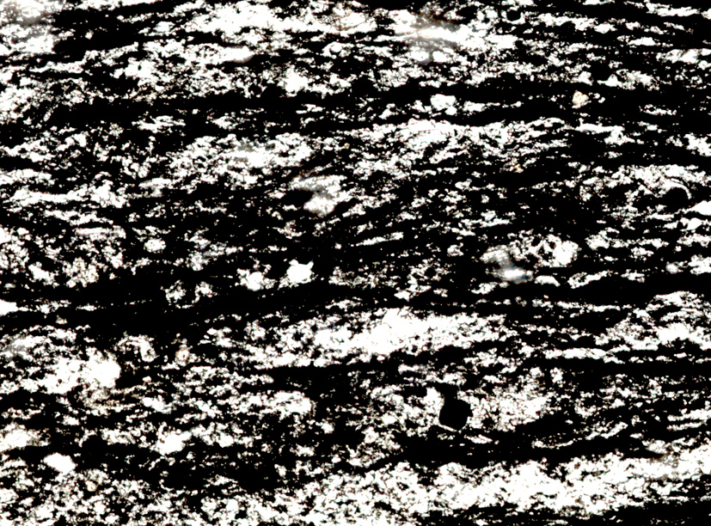
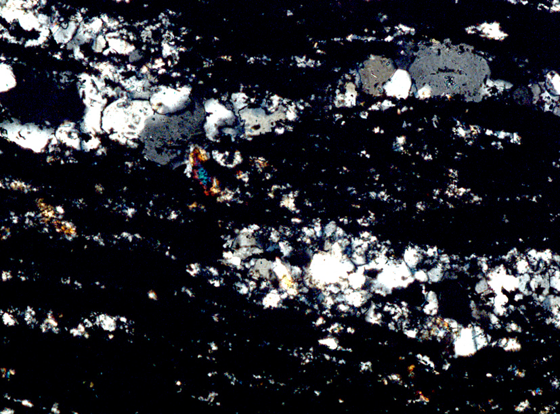
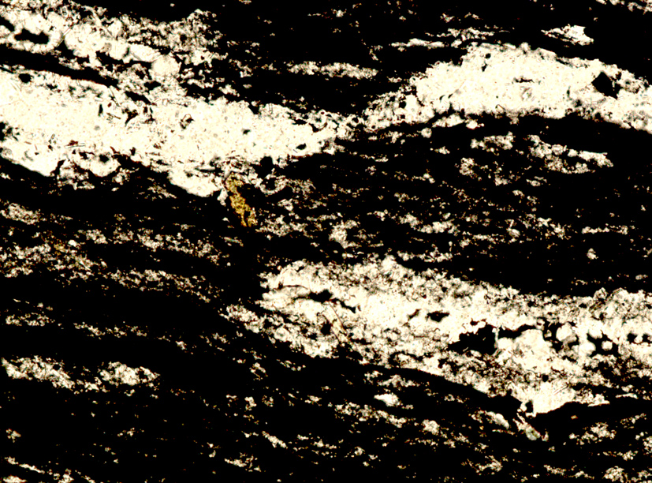
Чередование кварц-кремнисто-глинистых линз (серые), углисто-глинистых (черные) прослоев. Николи слева ×, справа ||.
14
Phl
Чешуйка флогопита и кристалл турмалина. Николи слева ×, справа ||.
Phl
Turm
Turm
Микрофотографии черных сланцев. Поле зрения 1.2 мм.

Slide 15
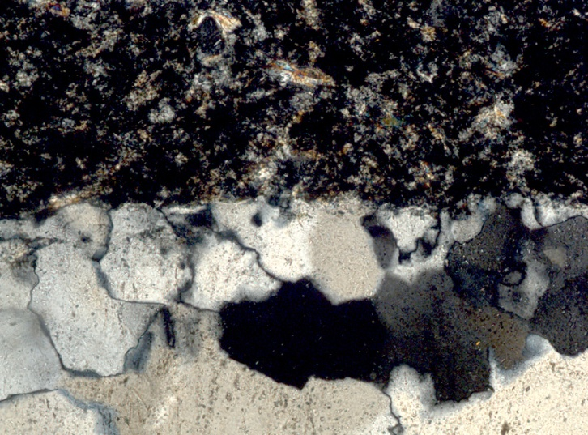
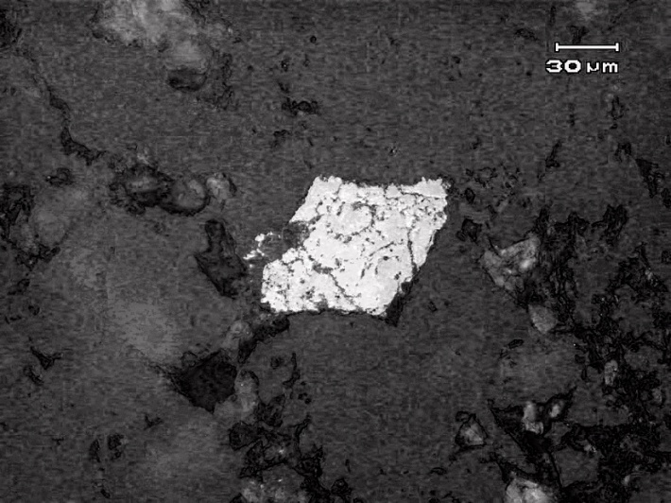
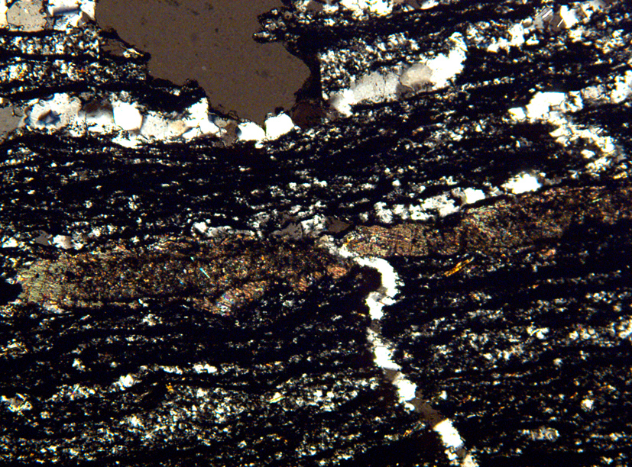
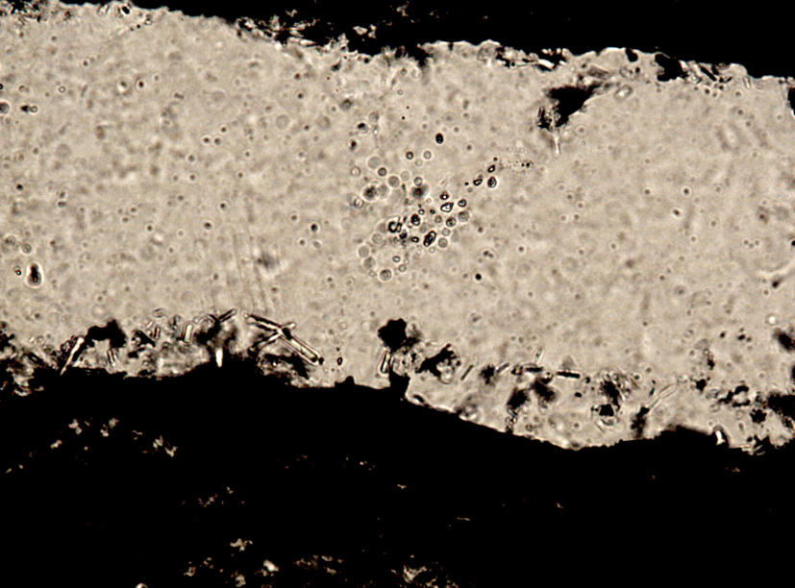
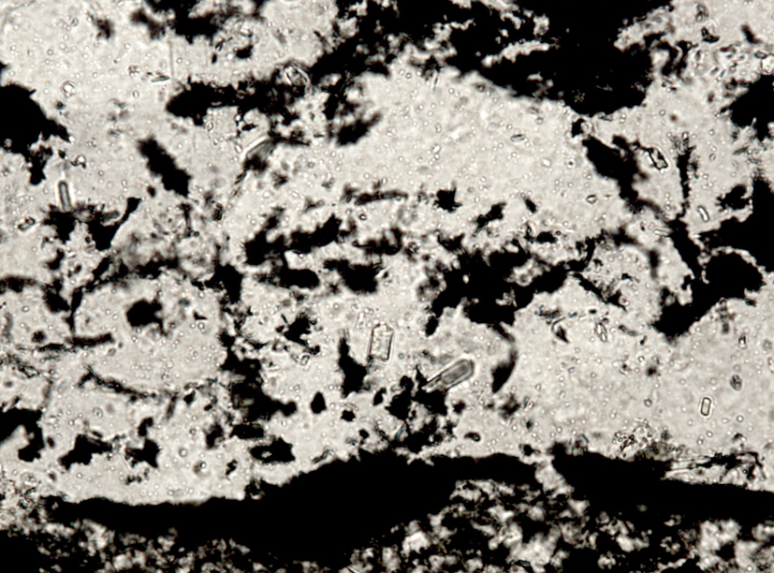
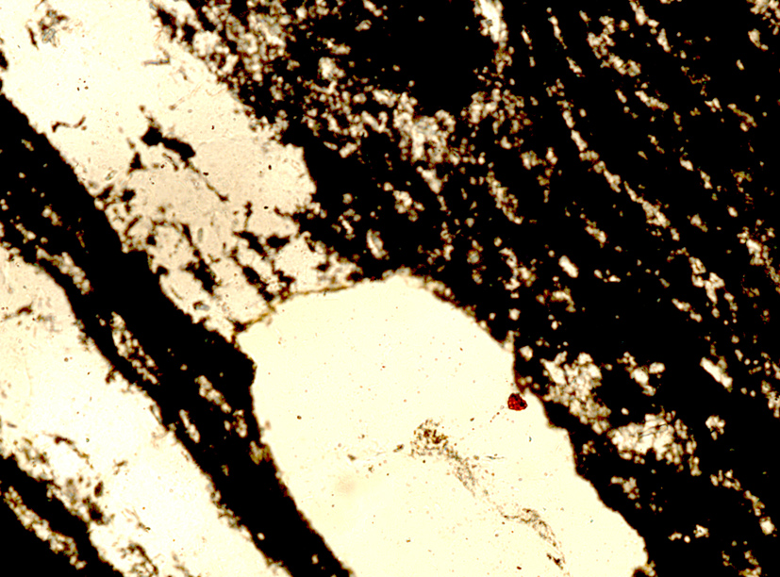
Кварцевые жилы
15
Carb
Q
Контакт кварцевой жилы с вмещающей породой. Николи ×.
Кристалл сидерита. Отраженный свет.
Кварцевая жила секущая карбонатный прожилок и породу. Николи ×.
Г-ж вкл.
Turm
Turm
Gem
Кристаллы турмалина в кварцевой жиле и газово-жидкие включения. Николи ||.
Крупные кристаллы турмалина в кварцевой жиле. Николи ||.
Гематит в кварцевой жиле. Николи ||. Поле зрения 1,2 мм

Slide 16
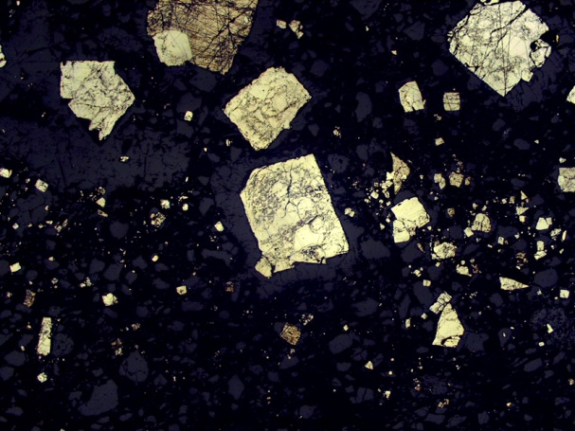
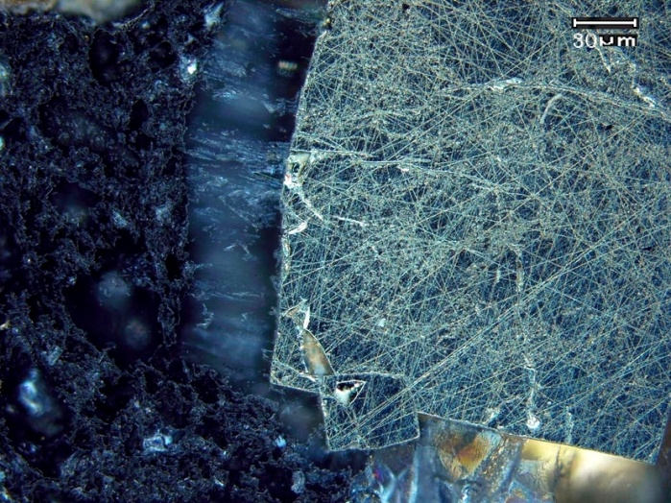
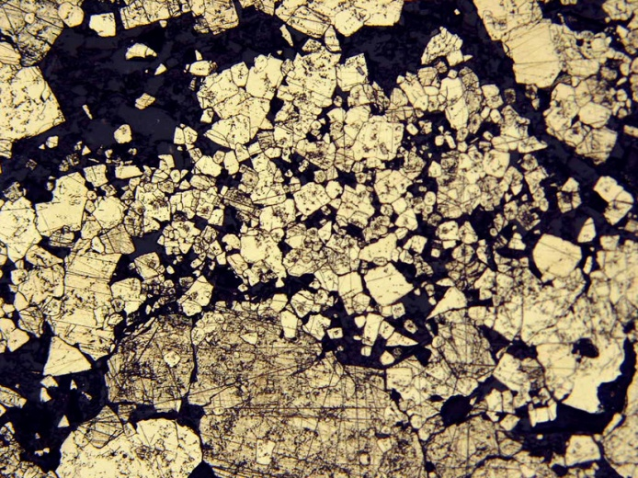
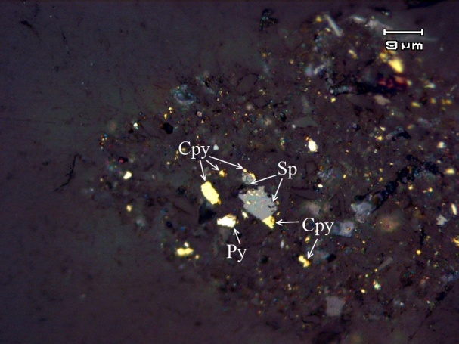
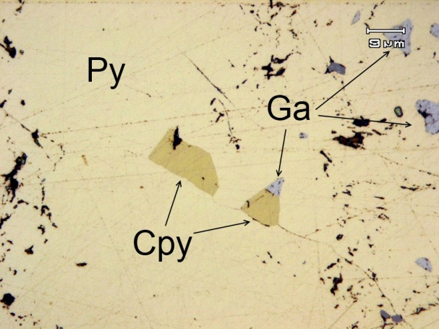
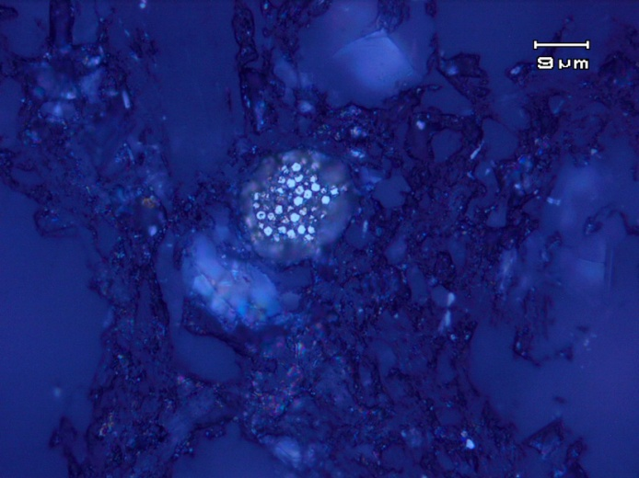
Минералогия рудных ассоциаций
16
Кристаллы пирита-2 с внутренней теневой текстурой алевролита. Отраженный свет.
Кварцевая оторочка кристалла пирита-2 с парал-шестоват агрег.. Темнопольное изображение.
Прожилок пирита-1 в алевролите. Отраженный свет. Поле зрения 1.2 мм.
Сростки халькопирита и сфалерита в нерудном матриксе. Отраженный свет.
Сростки галенита и халькопирита в пирите. Отраженный свет.
Фрамбоидальный пирит-3 в углеродистых сланцах. Отраженный свет.

Slide 17
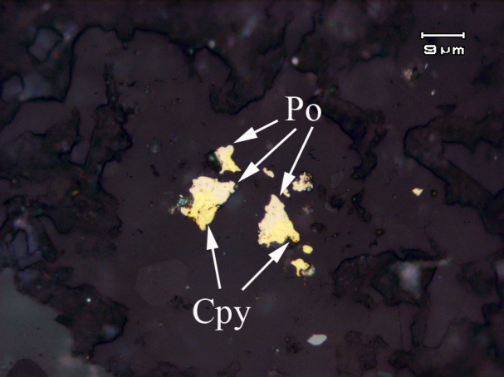
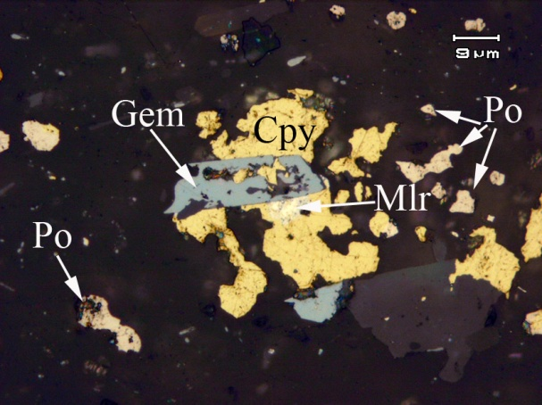
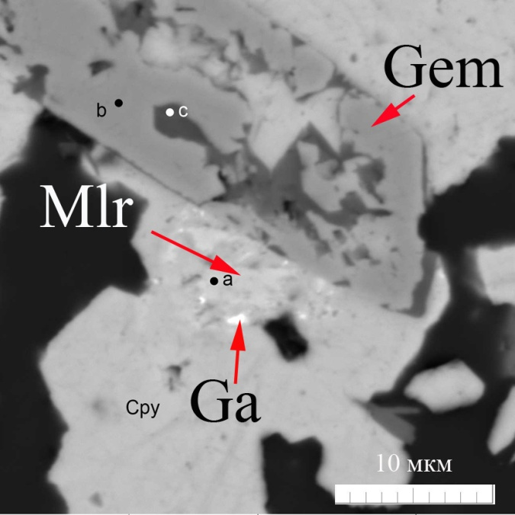
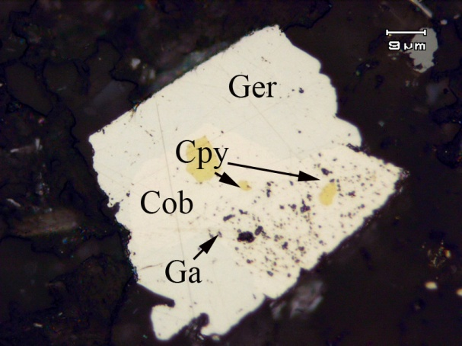
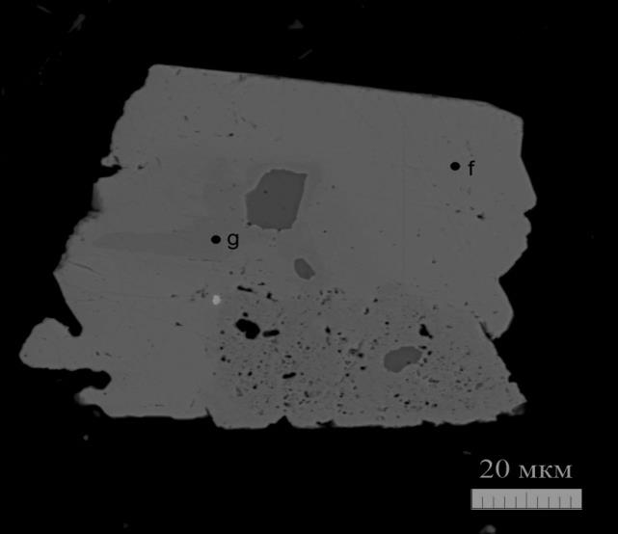
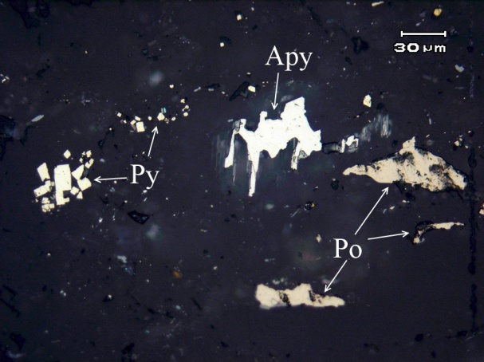
а
б
в
17
Сросток халькопирита (Cpy) с кристаллом гематита (Gem): в халькопирите включения миллерита (Mlr) (белое), в гематите – включения сидерита, в – сростки халькопирита с пирротином (Po). а, в – отраженный свет, б – электронномикроскопический снимок.
Арсенопирит (Apy) в ассоциации с пирротином (Po) и пиритом (Py).
Сросток герсдорфита (Ger) с кобальтином (Cob). В герсдорфите включения халькопирита (Cpy) и галенита (Ga).(Ni_{0.64-0.80}Co_{0.08-0,05}Fe_{0.27-0.14})As_{1.01-0.94}S_{0.98}

Slide 18
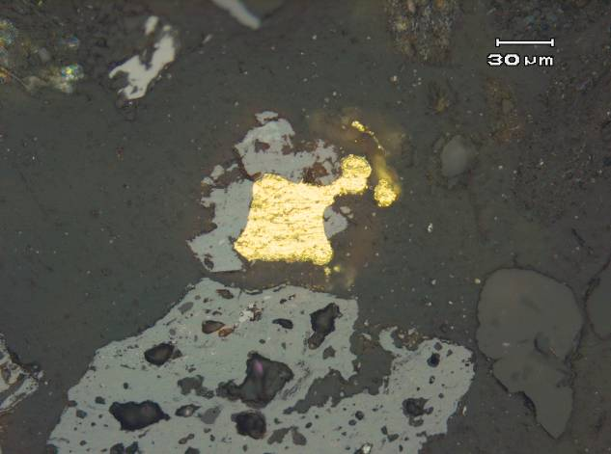
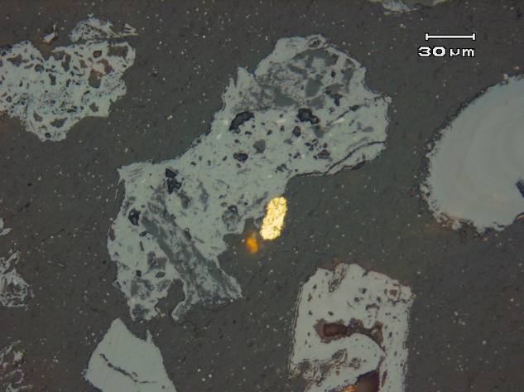
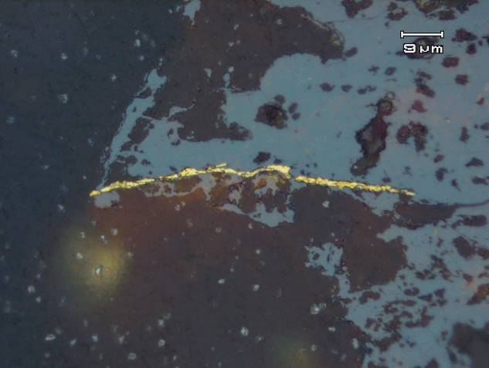
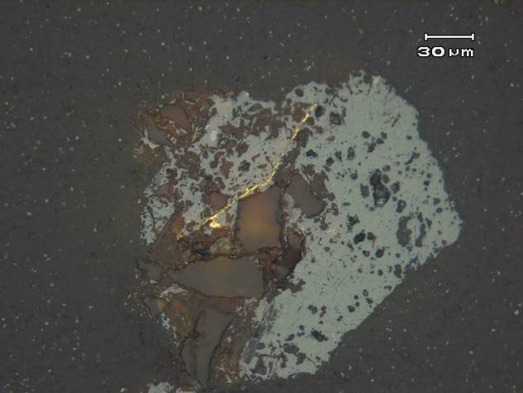
18
а
б
в
г
Морфология золота в сростках и во включениях в гетите (по материалам Паленовой Е.Е.).
Химический состав самородного золота (мас. %).
№ анализа | Ag | Au | Σ | Формула
Проба 141429007
12302j | 10,42 | 88,92 | 99,34 | Au_{0,82}Ag_{0,18}
12302k | 10,61 | 90,06 | 100,67 | Au_{0,82}Ag_{0,18}
12302l | 10,76 | 89,91 | 100,66 | Au_{0,82}Ag_{0,18}
12302a | 12,68 | 86,7 | 99,38 | Au_{0,79}Ag_{0,21}
12302b | 12,66 | 87,28 | 99,94 | Au_{0,79}Ag_{0,21}
12302c | 12,98 | 86,34 | 99,32 | Au_{0,78}Ag_{0,22}
12302d | 13,18 | 85,98 | 99,15 | Au_{0,78}Ag_{0,22}
12302e | 13,23 | 87,58 | 100,81 | Au_{0,78}Ag_{0,22}
а-в-тонкая немагнитная фракция, б-г-электромагнитная фракция
Примечание. Анализы выполнены на СЭМ с ЭДА VEGA3 TESCAN, аналитик И.А. Блинов. Проба 141429007.

Slide 19
Геохимические особенности вмещающих пород
19
Для геохимической характеристики вмещающих пород использованы данные рентгенофлуорисцентного (РФА) анализов (ООО «Копыловский»), содержащие данные по 24 элементам (Au, P, S, K, Ca, Ti, V, Cr, Mn, Fe, Co, Cu, Zn, As, Se, Rb, Sr, Zr, Mo, Ag, W, Pb, Th, U).
Высокие содержания Ti (4000-6000 г/т), Mn (до 500 г/т, аномальные до 1000 г/т), K (до 30000 г/т), Ca, V, Au (от 0.3-0.8 до аномальных 6-8 г/т)
Название пород | Корреляционная связь
Песчано-алевролиты | (Co – Fe – Zn) –– (Mn – Ca – Sr) – (Th – Ti – K – Rb – V) –– (Zr – Cr) ––– Ag ––– W ––– (S – Se – As) – (Au – Mo – Pb) ––– P ––– U ––– Cu
Алевролиты | (Co – Fe – S – Cu – As – Au) –– (Zn – W) –– Ag –– (Se – V – Mo – U) ––– (Mn – Pb – Cr) –– (K – Ti – Rb – Zr – Th) –– (Sr – Ca)
Алевропесчаники | (U – Mo – Cu) –– (V – Cr – As – Co) –– (Fe – Zr – Ti – Th – K – Rb) ––– (Sr – Mn – Ca) –––Ag ––– Pb –– Au ––– P –– S –– (Se – Zn) –– W

Slide 20
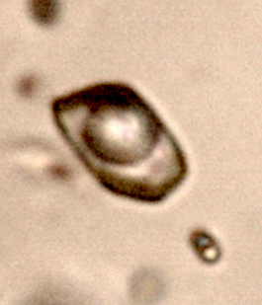
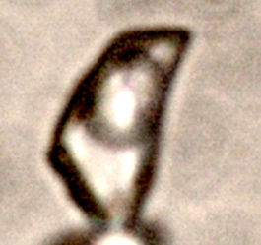
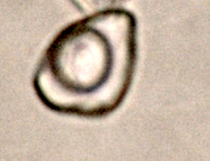
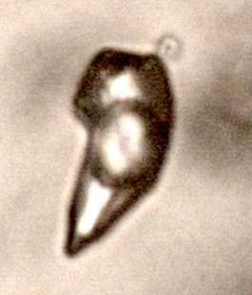
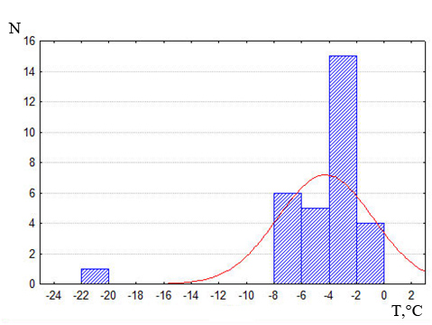
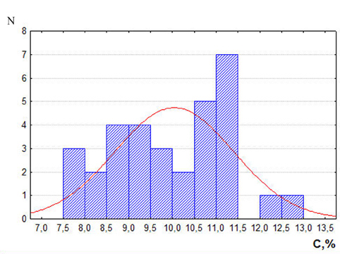
Термобарогеохимические исследования
20
а
б
в
г
Типы флюидных включений в кварце обр.141422-1. а- I тип, б - II тип, в - III тип, г – IV тип.
Гистограмма температуры эвтектики флюида в включениях в кварце обр. 141422-1.
Гистограмма солености флюида в включениях в кварце обр. 141422-1.

Slide 21
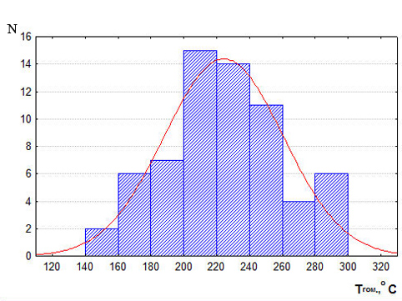
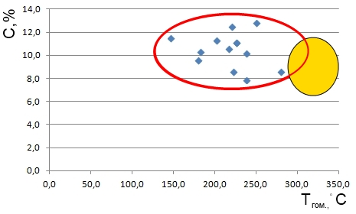
21
Гистограмма температуры гомогенизации флюида в включениях в кварце обр.141422-1.
Диаграмма зависимости Т гомогенизации от солености. Красный контур – рудопроявление Красное, желтым цветом закрашено поле значений для Сухого Лога.

Slide 22
22
 | Красное | Сухой Лог [ Буряк, Масленников, Лаверов, Гаврилов, Вуд]
Структура | Рудная антиклинальная складка | Сухоложская антиклинальная складка
Свиты | Вачская, Аунакитская | Хомолхинская, Имняхская
Морфология рудных тел | нечетко выделяющиеся | пластообразная залежь от 15 м на флангах м-я до 140 м в его центральной части
Вмещающие породы | углеродистые филлиты и алевропесчаники | тонкослоистые черные сланцы, алевролиты
Уровень метаморфизма | хлорит-серицитовая субфация зеленосланцевая фация | хлорит-серицитовая субфация зеленосланцевая фация
Кварцевые жилы | молочно-белые кварцевые жилы, мощностью от нитиевидных до 1,5 м | молочно-белые кварцевые жилы, мощностью до 20 см
Типы золоторудной минерализации | кварц-сульфидная и кварцевая минерализации | кварц-золото-сульфидная минерализация
Минеральный состав сульфидов | Пирит, галенит, сфалерит, пирротин, халькопирит, арсенопирит, кобальтин, миллерит, герсдорфит, блеклая руда | Пирит, пиppотин, xалькопиpит, cкуттеpудит-xлоантит, cфалеpит, галенит, геpcдоpфит, миллеpит, пентландит, виолаpит, pутил, магнетит + редкие зеpна аpcенопиpита, аpгентита
Температура гомогенизации | 140-300 ˚С | 300-350 ˚С
Соленость | 7-13 % | 7-11 %
Содержание золота | от менее 1 до 9 г/т (ср. 1.5) | от 0,5 до 10 г/т ( ср. 2.8 г/т)
Запасы | P₁ - 19,3 тонн | С₁ - 1,920 тыс. тонн

Slide 23
Заключение
23
– Формирование крупных кварц-сульфидных зон, содержащих рудные тела, происходило в мощных (десятки-сотни метров) горизонтах углеродистых алевропелитовых пород.
– Вмещающие алевропесчаники и углеродистые филлиты незначительно различаются по текстурно-структурным особенностям и минеральному составу. В алевропесчаниках преобладает глинистое вещество и присутствуют такие минералы, как мусковит, хлорит, карбонаты, плагиоклаз, КПШ, турмалин и рутил, содержание углеродистого вещества составляет 6 мас. %. В составе углеродистых филлитов установлены серицит, турмалин, мусковит, флогопит, карбонаты, из акцессорных – рутил, апатит и монацит, содержание углеродистого вещества достигает 7-10 об. %. Породы претерпели метаморфизм хлорит-серицитовая субфация зеленосланцевой фации.
– Рудная минерализация в изученных отложениях представлена пиритом, сфалеритом, халькопиритом, галенитом, пирротином. Из редких минералов определены герсдорфит, арсенопирит, кобальтин и миллерит. Самородное золото встречается в гетите в виде включений и просечек.

Slide 24
24
– Геохимические особенности вмещающих пород отражают их минеральный состав. Для алевролитов и алевропесчаных пород характерны повышенные содержания титана, калия, марганца, железа, кальция. Содержание рудных компонентов в породах варьирует незначительно. Золото в породах образует положительные корреляционные зависимости с сульфидными минералами.
– Температура гомогенизации флюидных включений в кварце на рудопроявлении Красное (150-250 ˚С) намного ниже, чем на месторождении Сухой Лог (300-350 ˚С). Кроме того на рудопроявлении Красное наблюдается широкая вариация этих значений, а на месторождении Сухой Лог выявлен узкий диапазон температур. По солености растворов значительных расхождений не наблюдается, по некоторым данным [Лаверов, 2000] указываются низкие значения солености (3-7 %) растворов формирующих кварцевые жилы месторождения Сухой Лог.

Slide 25
25
Автор искренне признателен:
компании OOО «Копыловский», в частности главному геологу Божко Е.Н. и начальнику партии Кузьменко А. Л., где автор проходил преддипломную практику,
своему научному руководителю к.г.-м.н. Н.Р. Аюповой за поддержку, советы и практическую помощь в процессе работы,
д.г.-м.н. Белогуб Е.В., к.г.-м.н. Кабановой Л.Я. и к.г.-м.н. Юминову А.М. за консультации,
аналитику Блинову И.А.,
работникам шлифовальной мастерской ИМин УрО РАН,
аспирантам Паленовой Е.Е., Заботиной М. В., Целуйко А.С. за консультации.

Slide 26
Благодарю за внимание!

